Slide 1
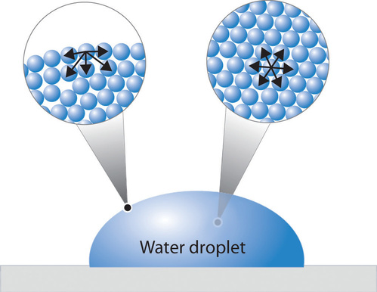
поверхневий
натяг

Slide 2
поверхневий натяг
газова фаза:
молекули слабо взаємодіють
границя поділу фаз
на молекулу діє незрівноважений вектор сил
в об’ємі рідкої фази
на молекулу діє
зрівноважений вектор сил
наслідок: поверхневий шар рідини з підвищеною енергією

Slide 3
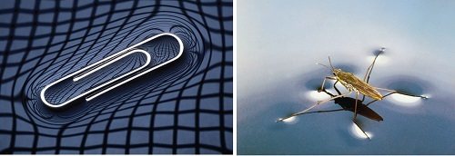
мінімалізація енергії → гладка поверхня рідини хвилі на поверхні

Slide 4
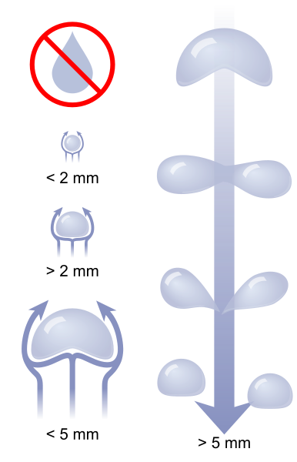
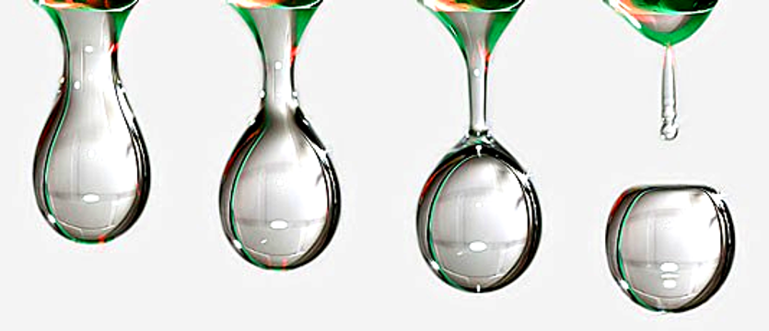
мінімалізація енергії → гладка поверхня рідини хвилі на поверхні куляста форма краплі
форма краплі залежить
від розміру і швидкості опадання

Slide 5
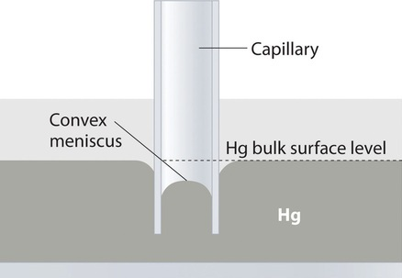
форма меніску залежить від різниці поверхневих натягів

Slide 6
 | mN/m
ртуть | 425
вода | 72.8
гліцерин | 64.0
етиленгліколь | 47.7
метанол | 22.7
етанол | 22.1
1-октанол | 27.6
1-деканол | 28.5
ацетон | 25.2
1-хлоробутан | 23.1
хлороформ | 27.5
поверхневий натяг зменшується
із зростанням температури
наслідок:
тепла вода краще розчиняє + краще миє

Slide 7
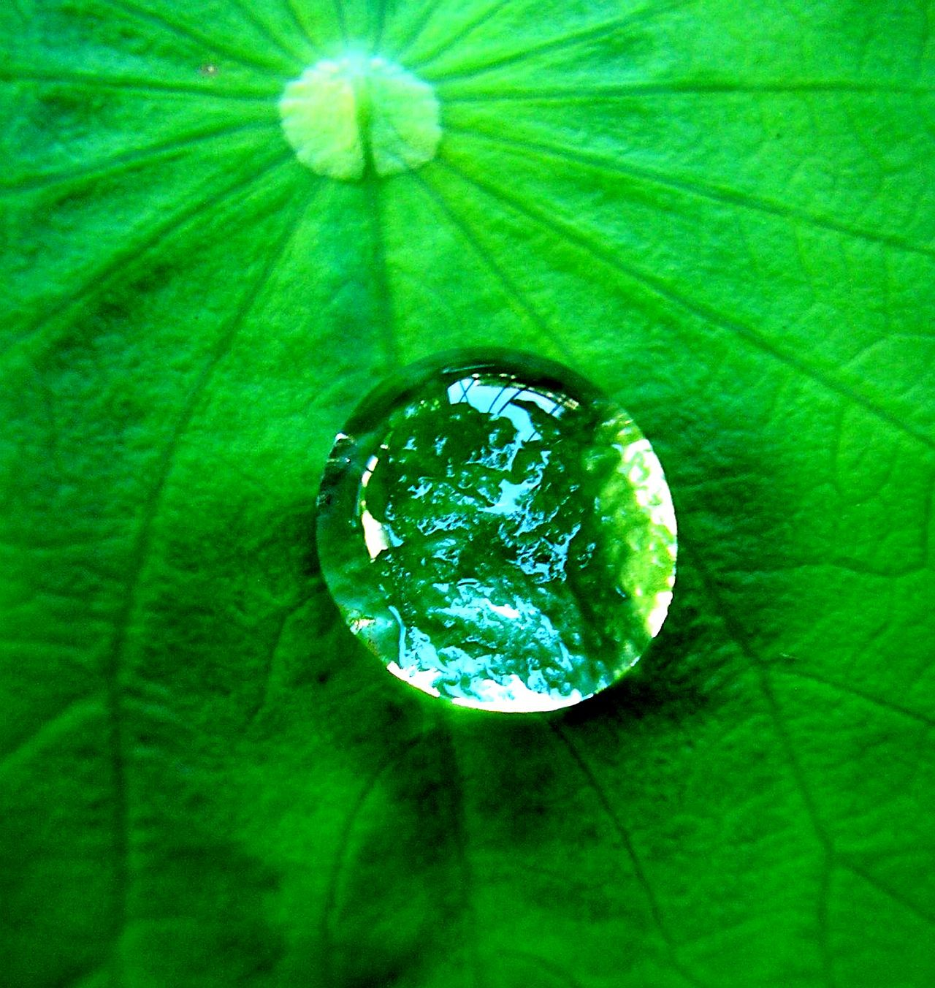
форма краплі на поверхні
залежить від
різниці пов.натягу
рідини і твердого тіла
висока спорідненість →
малий кут контакту
(і навпаки)

Slide 8
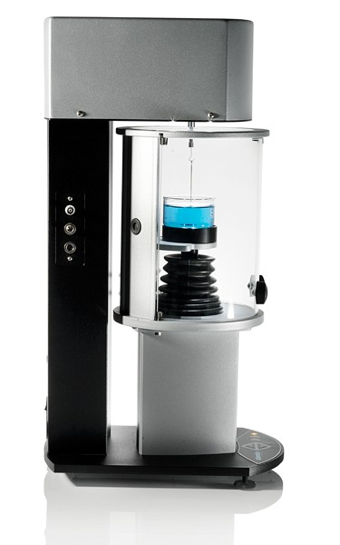
метод Wilhelmy
σ = F / (2L+2d) • cos(θ)
+ абсолютні виміри
+ хороша повторюваність
+ немає дадаткових параметрів
+ автоматичне вимірювання

Slide 9
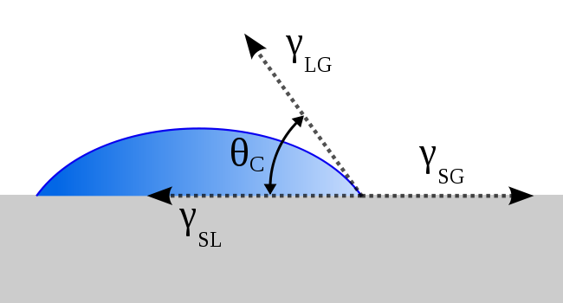
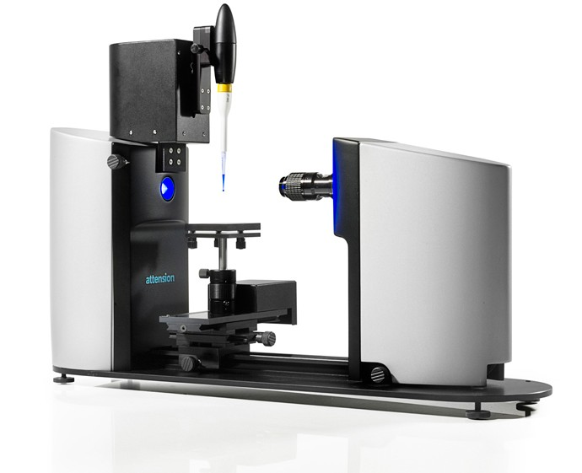
метод краплі на поверхні
Θ_{c} – кут контакту
(Solid-Liquid / Liquid-Gas)
застосування:
гетерогенність поверхні
полярність поверхні
натяг міжфазний
+ проста апаратура
- багато розрахунків
- серія вимірів зі стандартами
гоніометр

